Slide 1


Module 6
Les données dynamiques des lignes régulières de transport de voyageurs
Formation PAGOF – Ouverture des données de transport
3 – 5 juillet 2019 – Tunis
Ishan Bhojwani

Slide 2
Quelle est votre point de vue sur la question des données temps réel ?

Slide 3
L’information temps réel constitue le service le plus attendu par les usagers !

Slide 4
Ce que nous allons aborder
Comment exposer les données dynamiques des réseaux de lignes régulières de transport de personnes
“données dynamiques”
lignes
tracés
points d’arrêts
horaires théoriques
accessibilité
tarifs
correspondances
retards
alertes (déviations, travaux, manifestations, etc)
position du véhicule
}
Module 8

Slide 5
Ce que nous allons aborder
Deux formats principaux peuvent être utilisés
Le GTFS-RT, massivement utilisé par les réutilisateurs
Le SIRI, décliné sous la forme d’un SIRI-Lite plus adapté à la réutilisation par les applications
Notes:
Concrètement, SIRI-Lite utilise le même modèle de représentation que SIRI mais l’interrogation des serveurs se fait en Rest et non pas en SOAP permettant une intégration un peu plus facilitée.

Slide 6
Ce que nous allons aborder
L’information en temps réel se décline habituellement en quatre variantes, et ces deux formats peuvent les décrire aussi bien :
Avance/retard des véhicules
  Dans le standard GTFS-RT : Trip updates
  Dans la norme SIRI : Estimated Timetable
Prochains passages
  Dans le standard GTFS-RT : Trip updates
  Dans la norme SIRI : Stop Monitoring
Position des véhicules
  Dans le standard GTFS-RT : Vehicle positions
  Dans la norme SIRI : Vehicle Monitoring
Messages d’information et d’alerte
  Dans le standard GTFS-RT : Service alerts
  Dans la norme SIRI : General Messaging

Slide 7
Défis du temps réel

Slide 8
De vraies opportunités
Le temps réel est un service apprécié par les voyageurs
C’est une opportunité pour attirer de nouveaux usagers dans les véhicules

Slide 9
Craintes sur le coût
Les producteurs de données craignent le ​coût de mise aux normes des données et le ​coût humain et technique de mise à disposition (charge sur les serveurs locaux).
Dès lors, faut-il faire payer l’accès ?

Slide 10
Craintes sur les accès
Qui est responsable si l’heure donnée est fausse ?
Peut-il y avoir des réutilisations malveillantes ou contraires à l’intérêt général des flux temps réel ?
Faut-il contrôler les accès aux données ?

Slide 11
Les solutions trouvées en France
Coûts de mise à disposition des données en cas de requêtage massif
Gestion de la charge en termes de requêtes par transport.data.gouv.fr (suppression des coûts de compensation)
Contrôle le flux de réutilisateurs
Complexité de la mise en place de systèmes de paiement réutilisateurs / producteurs
Multiplicité des formats avec des besoins différents selon les réutilisateurs
Conversion GTFS RT>SIRI Lite (stop-monitoring et stop-point-discovery) par transport.data.gouv.fr

Slide 12
Formats

Slide 13
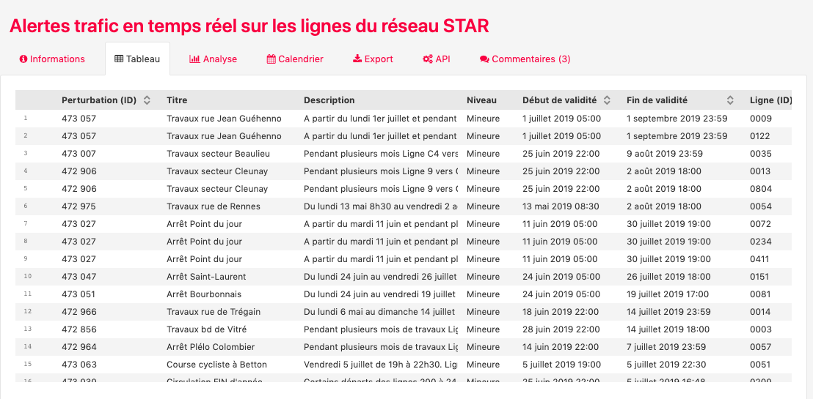
Comment choisir le meilleur format ?
  Il est possible (et souvent facile) de créer un format “maison”... mais ce n’est pas recommandé !
Une multiplicité des formats entraîne, pour les réutilisateurs, de multiples et coûteux redéveloppements

Slide 14



Générer un GTFS-RT
Attention : le GTFS-RT s'appuie nécessairement sur un fichier GTFS décrivant les lignes et horaires théoriques, car il indique la différence observée par rapport à ces horaires prévus.
Le moyen le plus simple : équiper les chauffeurs de systèmes d’aide à l’exploitation et à l’information voyageur modernes (= mettre des tablettes connectées dans les véhicules !)
Quelques exemples d’entreprises proposant ce type de services
et bien d’autres… (ces trois entreprises ne sont que celles que je connais pour les avoir croisées dans mon travail)

Slide 15
Structure d’un flux GTFS-RT
C’est un flux desservi via protocole HTTP
Mises à jour des trajets : retards, annulations, itinéraires modifiés
“Le bus a 3 minutes de retard”
Alertes de service : arrêt déplacé, événements imprévus affectant une station, un itinéraire ou l'ensemble du réseau, ascenseurs ou escalators en panne (format textuel)
“"La station X est fermée pour cause de travaux"”
Position du véhicule : informations sur les véhicules, notamment leur localisation et la densité du trafic (longitude, latitude, vitesse actuelle, kilométrage)
“Ce bus est à la position X au moment Y”
https://developers.google.com/transit/gtfs-realtime/guides/feed-entities?hl=fr

Slide 16
Outils de validation GTFS-RT ?
Pour l’instant, très peu d’outils de validation existent.
Le plus simple pour tester un GTFS-RT, c’est d’établir des contacts avec des réutilisateurs qui sont capables de tenter de les intégrer dans leurs applications.

Slide 17
Bonnes pratiques GTFS-RT
1. Ne pas mettre de filtrage d’accès
2. Mise à jour de l’ordre de 30 secondes (plus souvent c’est mieux)
3. Le GTFS théorique facilement accessible aux côtés du RT
4. Assurer une cohérence des ID

Slide 18
SIRI / SIRI-Lite
Cette norme se base sur le modèle d’échanges européen TRANSMODEL (comme NeTEx, son pendant sur le théorique)
La spécification est complexe est nécessite l’établissement d’un profil national pour être mis en oeuvre.
Source principale : Guide sur l’ouverture des données temps réel par l’Agence française pour l’information multimodale et la billettique - AFIMB

Slide 19
SIRI / SIRI-Lite
Propose plusieurs technologies d’accès :
  SOAP (c’est-à-dire un format XML), pour des échanges entre serveurs
  REST (protocole Web), appelé SIRI Lite.
L’information reste la même, mais la technologie d’échange est adaptée à l’usage
Notes:
Les spécifications SIRI sont conçues pour des échanges de système à système. L’information Temps Réel est évidemment utile en aval pour de nombreux types d’usage, et doit être facile à utiliser, par exemple pour l’open data ou des applications d’affichage. Pour cela, SIRI comprend une variante appelée « SIRI Lite », ciblée sur quelques services et fonctionnant en mode web (REST)
Les spécifications SIRI sont conçues pour des échanges de système à système. L’information Temps Réel est évidemment utile en aval pour de nombreux types d’usage, et doit être facile à utiliser, par exemple pour l’open data ou des applications d’affichage. Pour cela, SIRI comprend une variante appelée « SIRI Lite », ciblée sur quelques services et fonctionnant en mode web (REST)

Slide 20
Structure d’un SIRI-Lite
C’est un protocole d’échange au format XML qui propose un ensemble de services, dont les plus utilisés :
Stop Monitoring - Horaire temps réel à l’arrêt (avec possible rappel du théorique)
Estimated Timetables - Horaire temps réel pour toute une ligne
General Message - Messages d’information et description des perturbations
Facility Monitoring - Etat des équipements (escaliers mécaniques, ascenseurs, palettes des véhicules,..)
Vehicle Monitoring - Position des véhicules
Dans le cas où le réseau n’est pas préalablement connu, SIRI fourni la liste des arrêts et des lignes
Proposition du profil SIRI-Lite : http://www.normes-donnees-tc.org/wp-content/uploads/2017/01/Proposition-Profil-SIRI-Lite-initial-v1-2.pdf

Slide 21
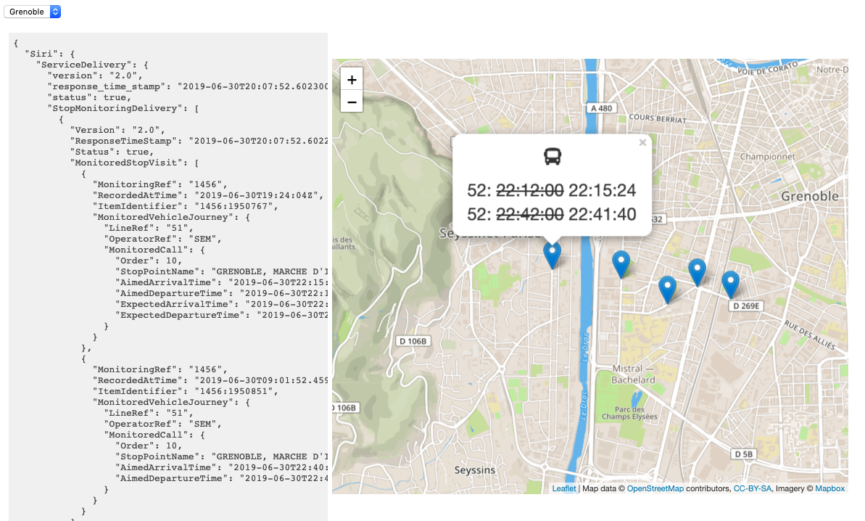
Exemple de SIRI-Lite

Slide 22
Récapitulatif GTFS-RT - SIRI Lite
Type d’information temps réel | GTFS RT | SIRI Lite
Avances / retards | Mise à jour de trajets (ensemble du réseau) | Stop-monitoring (par point d’arrêt) Estimated timetables (par ligne + ensemble du réseau)
Annulations
Modification d’un itinéraire
Arrêts déplacés | Alertes de services | General-message
Evénements imprévus (à une station, sur une ligne, sur le réseau)
Position des véhicules | Position des véhicules | Vehicle-monitoring
Densité du trafic

Slide 23
Comment choisir le meilleur format ?
Prendre en compte :
Le moyen technique
  Par un flux de données
  Par une API
Le type de données que l’on souhaite exposer :
  des prochains passages à un arrêt ?
  des alertes ?
  la position de véhicules ?
Les réutilisateurs que l’on souhaite toucher :
  les calculateurs d’itinéraires ? → GTFS-RT
  les petits développeurs ? → SIRI-Lite
Le choix de la France : SIRI Lite + GTFS RT

Slide 24
Avantages/inconvénients
GTFS RT :
très utilisé par les réutilisateurs (standard de fait)
format léger
difficulté majeure : harmonisation des identifiants entre GTFS statique et GTFS RT
SIRI-Lite :
décrit plus d’éléments
SIRI Lite convient davantage à des éditeurs d’application qui n’ont pas leur propre infrastructure de gestion de temps réel et permet d’exhiber les prochains passages à un arrêt spécifique facilement.
peu opérationnel
difficulté : même dans ses déclinaisons locales beaucoup de champs optionnels, ce qui n’est pas pratique et rend l’interopérabilité difficile. Un profil national plus léger (fondé sur ​SIRI Lite, une variante de SIRI avec requêtes REST)​​, inspiré par l’Île-de-France, est en cours de définition mais présente de nombreux modules optionnels.

Slide 25
Avez-vous appris des choses ?
0
1
2
3
4
5

